Slide 1
ПРОГРАММА ВНЕУРОЧНОЙ ДЕЯТЕЛЬНОСТИ
«МОЯ БУДУЩАЯ КАРЬЕРА»
СОПРОВОЖДЕНИЕ
ПРОФИЛЬНОГО ОБУЧЕНИЯ
СОШ № 5 г. Рыбинск
Ответственный за профориентационную работу
Осипова Н.М.
Notes:
Программа сопровождения ИОП

Slide 2
ИНДИВИДАЛЬНАЯ ОБРАЗОВАТЕЛЬНАЯ ПРОГРАММА
Предполагаемые результаты
выпускник школы осуществляет мотивированный и осознанный выбор профессиональной сферы деятельности;
старшеклассник владеет мягкими навыками для всех видов профессиональной деятельности;
ученик умеет проектировать профессиональную и личностную деятельность.
Notes:
Именно такая последовательность от школы к профессиональному образованию, от настоящего к будущему

Slide 3
ПРОГРАММА СОСТОИТ ИЗ ДВУХ
РАВНОЦЕННЫХ И ВЗАИМОСВЯЗАННЫХ БЛОКОВ
психолого-педагогическое сопровождение, 17 ч.
Основное назначение: раскрытие ресурсов и возможностей личности ученика 10 класса в целях оптимизации действий по эффективному профессиональному и личностному самоопределению
организационно-педагогическое сопровождение, 17 ч
Основное назначение: раскрытие ресурсов и возможностей внешней среды для построения профессиональной карьеры в современном мире
Notes:
Вести программу могут ответственный за профориентационную работу, классный руководитель, педагог-психолог, социальный педагог

Slide 4
Раздел 1. Целеполагание - начало пути
Цель индивидуальной образовательной программы _________
Задачи на период обучения в 10/11 классе
1.
2.
3.
1 | Мои способности и мотивация к трудовой деятельности.
3 | Будущая сфера профессиональной деятельности, варианты профессии | Где я хочу учиться: ВПО, СПО | Факультет | Специальность | Форма обучения
 | Альтернатива 1 Альтернатива 2
Notes:
Основные мотивы выбора профессии: социальная значимость труда и мотивы профессионального мастерства

Slide 5
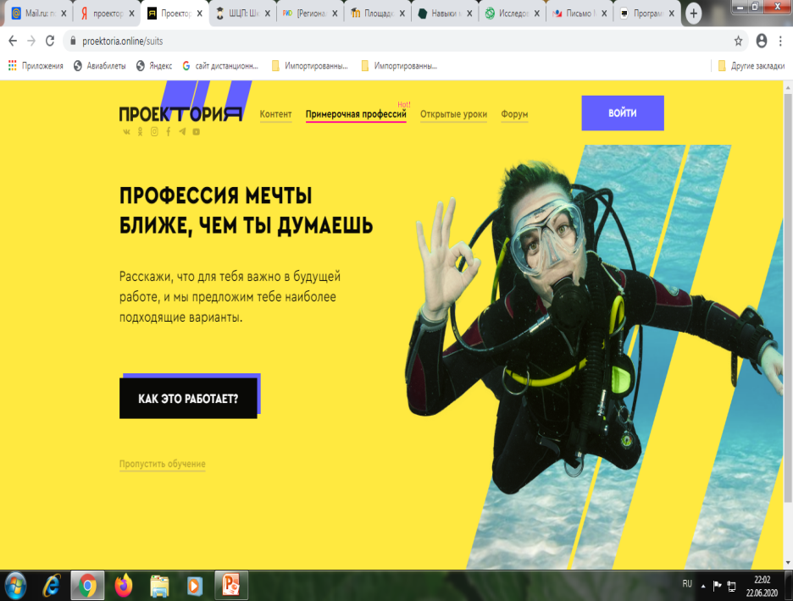
Раздел 2. Современный мир профессий
Психолого-педагогическое сопровождение
Теория
знакомство с современным миром профессий
знакомство с «жесткими» и «мягкими» умениями
знакомство с универсальными компетенциями
Практика
составление портрета профессии, разработка заданий на выявление «жестких» и «мягких» умений профессии
Организационно-педагогическое сопровождение
экскурсии на предприятия и организации города
работа с цифровыми профориентационными ресурсами
Notes:
логика, креативность, коммуникативность, эмоциональный интеллект, лидерство. Вариант использования ресурсов Проектории

Slide 6
Раздел 3. Я и профессия
Основные задачи блока:
оптимизация обучения в профильной школе
развитие предпосылок профессионально-важных качеств будущей профессии
формирование комплекса универсальных компетенций
ВИДЫ ДЕЯТЕЛЬНОСТИ
диагностика (комплекс Ясюковой Л.А. для учащихся 7-11 классов)
консультирование (ученик+ родитель)
деловая игра «Прием на работу»
рефлексия («Я и мои компетенции»)
Notes:
Общие тенденции: низкая ОС (история, литература) и выбор связан именно с интеллектуальными способностями

Slide 7
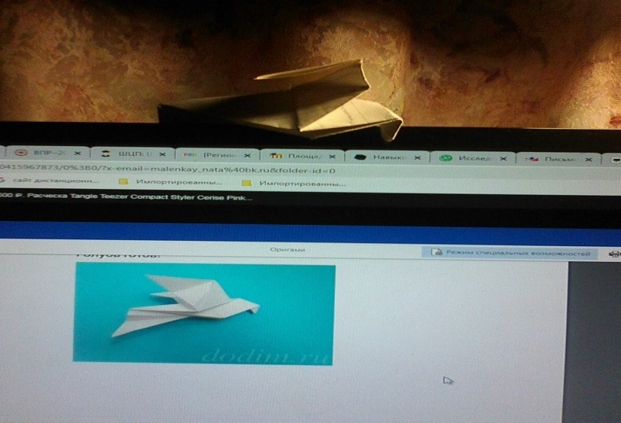
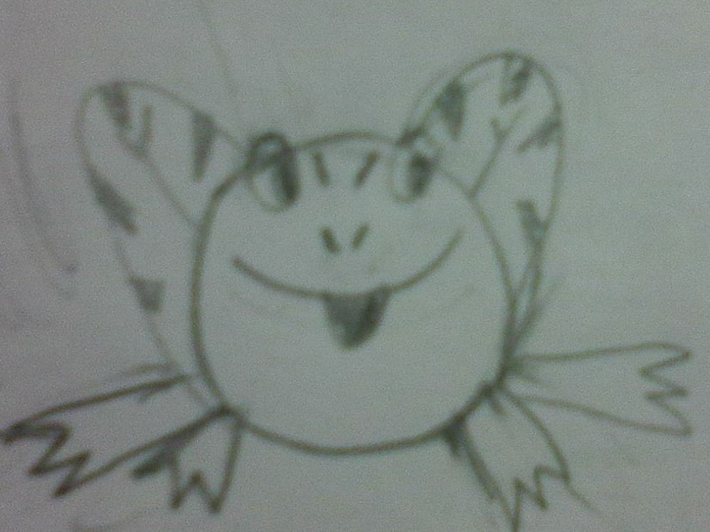
Раздел 4.
Карьера и профессиональное образование
Непрерывное образование: виды и формы получения профессионального образования.
практика: составление каталога «Образовательные ресурсы и выбор профессии»
Основы подготовки персонала.
практика: деловая игра «Обучение персонала»
Notes:
Плюсы формы, это и минусы этой же формы. Самостоятельность и свобода и привлекает и пугает одновременно, т.к. надо нести ответственность. С этого радела началось электронное обучение. Ученик обучал, а учитель отправлял выполненное задание

Slide 8
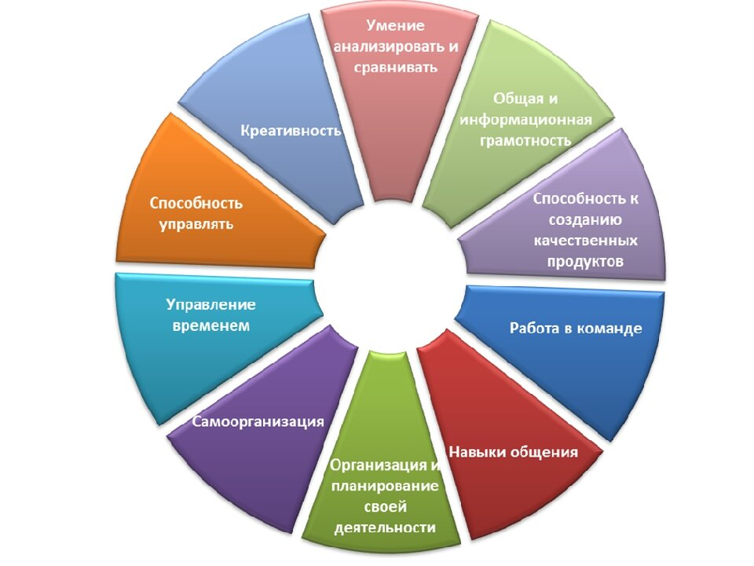
Раздел 5.
Профориентационный проект «Моя карьера
Содержание проекта
Компетенции 21 века
общая характеристика профессии: цель, предмет и средства труда, профессионально-важные качества, медицинские противопоказания, пути получения профессионального образования (учреждения СПО и ВПО), варианты трудоустройства

Slide 9
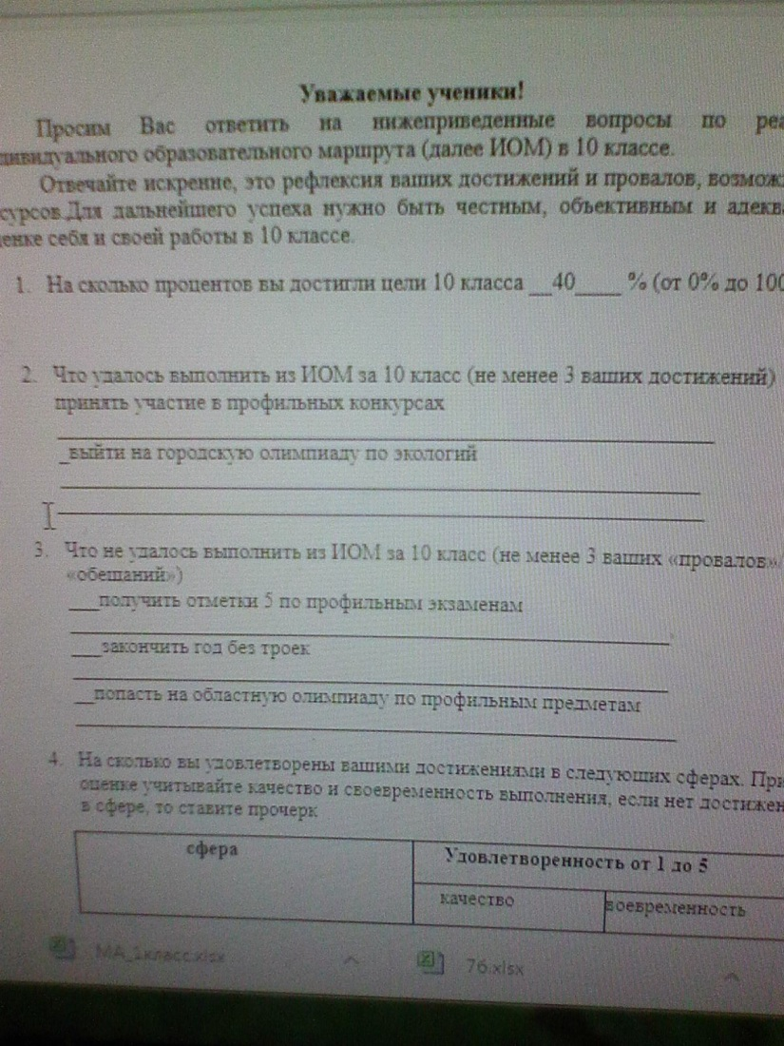
РЕФЛЕКСИЯ ИНДИВИДУПЛЬНО-ОБРАЗОВАТЕЛЬНОЙ ПРОГРАММЫ
Уважаемые ученики!
Просим Вас ответить на нижеприведенные вопросы по реализации индивидуального образовательного маршрута (далее ИОМ) в 10 классе. Отвечайте искренне, это рефлексия ваших достижений и провалов, возможностей и ресурсов. Для дальнейшего успеха нужно быть честным, объективным и адекватным в оценке себя и своей работы в 10 классе.
1. На сколько процентов вы достигли цели 10 класса ______ % (от 0% до 100%)
2. Что удалось выполнить из ИОМ за 10 класс (не менее 3 ваших достижений)
3. Что не удалось выполнить из ИОМ за 10 класс (не менее 3 ваших «провалов»/ «обещаний»)
Notes:
Анкета рефлексии и ответы ученика, есть над чем работать каждой стороне. Комментроать свой вопрос, учиться рефлексировать, а не отписываться

Slide 10
Программа предусматривает достижение трех уровней результатов
I уровень результатов
понимает важность и значимость профессионального самоопределения личности;
владеет способами решения проблем, связанных с выбором образовательного маршрута и будущей сферы профессиональной деятельности;
адекватно оценивает результаты своей работы;
выполняет все условия и требования по реализации индивидуального образовательного маршрута.

Slide 11
II уровень результатов
умеет работать в паре/группе;
понимает и принимает идеи другого человека;
умеет организовывать решение учебной задачи в совместной деятельности;
осуществляет взаимоконтроль в совместной деятельности;
адекватно оценивает результаты своей работы и работы другого человека

Slide 12
III уровень результатов
может использовать приобретённые знания и умения в практической деятельности и повседневной жизни (проектирование образовательного маршрута, составление резюме и др.);
умеет нестандартно подходить к решению проблем, включая умение обеспечивать личную безопасность в различных жизненных ситуациях.

Slide 13
СПАСИБО ЗА ВНИМАНИЕ!

